Slide 1
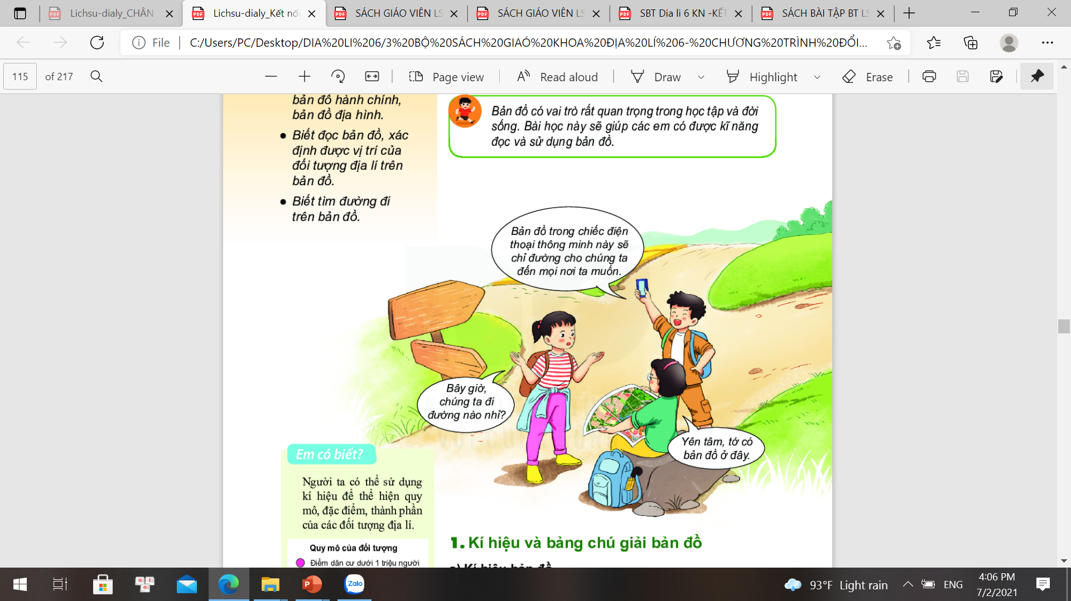
TIẾT 5, BÀI 4
KÍ HIỆU VÀ BẢNG CHÚ GIẢI BẢN ĐỒ
TÌM ĐƯỜNG ĐI TRÊN BẢN ĐỒ

Slide 2
1
Kí iệu và bảng chú giải trên bản đồ
2
Đọc một số bản đồ thông dụng
3
Tìm đường đi trên bản đồ

Slide 3



Cho biết ý nghĩa của những kí hiệu dưới đây?
KHỞI
ĐỘNG

Slide 4
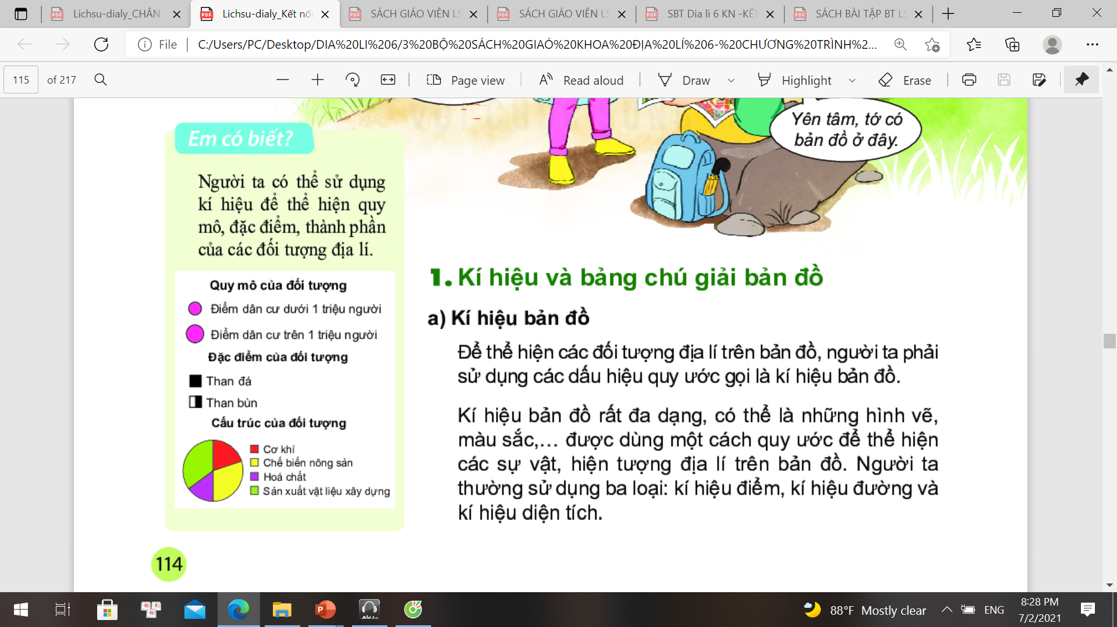

1
Kí hiệu và bảng chú giải trên bản đồ
1
Quy mô của đối tượng
Kí hiệu bản đồ
2
Đặc điểm của đối tượng
3
Thành phần của các đối tượng
Notes:
Để thể hiện các đối tượng địa lí trên bản đồ, người ta phải sửu dụng các dấu hiệu quy ước gọi là kí hiệu bản đồ

Slide 5
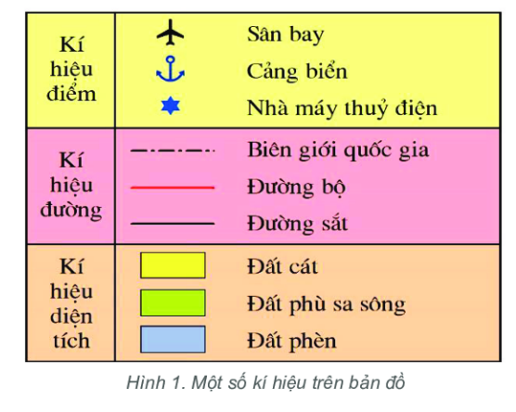
1
Kí hiệu và bảng chú giải trên bản đồ
Dựa vào hình 1 SGK/115 cho biết có mấy loại kí hiệu bản đồ ? Đó là những loại nào ?
Hình 1. Một số kí hiệu trên bản đồ
Hình 1. Một số kí hiệu trên bản đồ

Slide 6

1
Kí hiệu và bảng chú giải trên bản đồ
a, Kí hiệu bản đồ
Dùng để biểu hiện vị trí, đặc điểm… của các đối tượng địa lí được đưa lên bản đồ
Có 3 loại kí hiệu:
+ Kí hiệu điểm
+ Kí hiệu đường
+ Kí hiệu diện tích

Slide 7
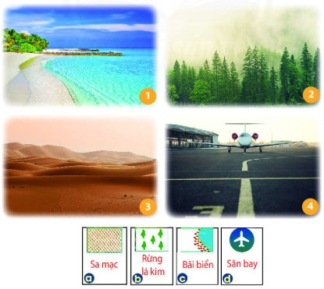

Slide 8
1
Kí hiệu và bảng chú giải trên bản đồ
Kể tên một số đối tượng địa lí được thể hiện bằng kí hiệu: điểm, đường, diện tích?
Notes:
Điểm: thủ đô, thành phố, điểm quặng, du lịch. Đường: tuyến đường biển, dòng biển, hướng gió. Diện tích: vùng trồng lúa, khu vực phân bố các loại đất, rừng

Slide 9

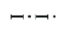
1
Kí hiệu và bảng chú giải trên bản đồ
Quan sát bản đồ hành chính việt Nam (trang 117 SGK) cho biết đây là kí hiệu gì?
Dựa vào đâu em biết được ý nghĩa của những kí hiệu ?
Thủ đô
- - - -
Ranh giới tỉnh
Ranh giới quốc gia

Slide 10
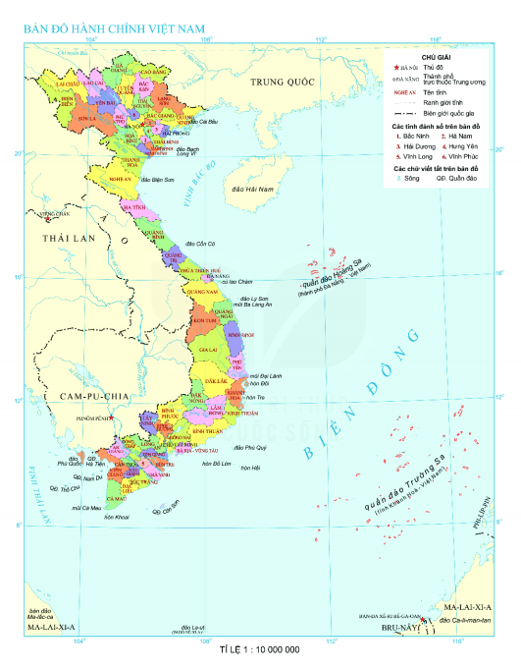
1
Kí hiệu và bảng chú giải trên bản đồ
CHÚ GIẢI
Tại sao khi xem bản đồ, việc trước tiên là phải
đọc bảng chú giải?
Notes:
Vì các kí hiệu trên bản đồ được giải thích ở bảng chú giải. Bảng chú giải thường được bố trí ở phía dưới hoặc những góc trống trên bản đồ.

Slide 11
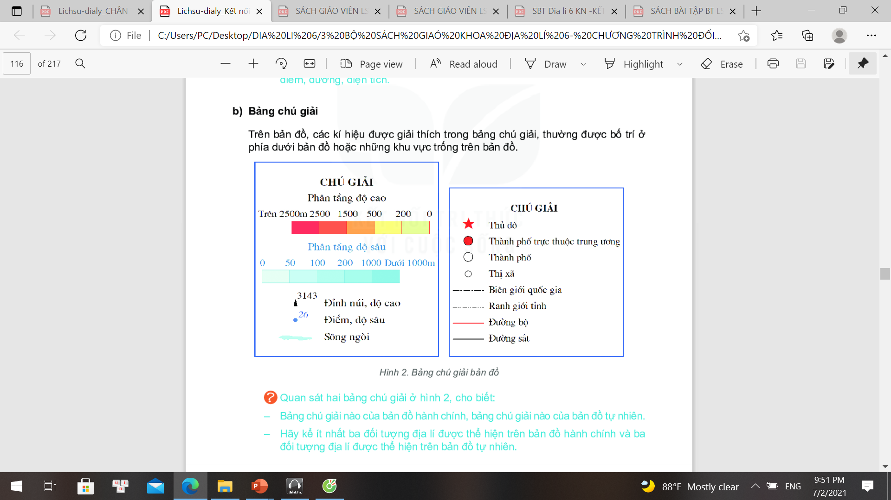
b, Bảng chú giải/ SGK/109)
Kể 3 đối tượng địa lí thể hiện trên bản đồ tự nhiên, 3 đối tượng thể hiện trên bản đồ hành chính?
Bảng chú giải nào của bản đồ hành chính, bảng chú giải nào của bản đồ tự nhiên?
Hình 2. Bảng chú giải bản đồ

Slide 12
2
Đọc một số bản đồ thông dụng
a, Cách đọc bản đồ (SGK/109)
Nêu cách đọc bản đồ ?

Slide 13
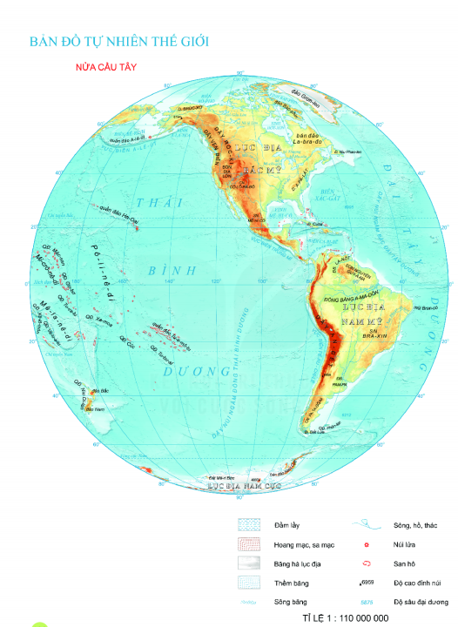
2
Đọc một số bản đồ thông dụng
b, Đọc bản đồ tự nhiên, bản đồ hành chính

Slide 14
THẢO LUẬN NHÓM 4
Tổ 1,3
Tổ 2,4
Quan sát bản đồ tự nhiên thế giới (96-97 sgk)
Quan sát bản đồ hành chính Việt Nam (110 sgk)
- Nêu nội dung và lãnh thổ được thể hiện trên bản đồ
Nêu tỉ lệ bản đồ
Kí hiệu trong bảng chú giải thể hiện đối tượng địa lí nào
Đọc và xác định trên bản đồ tên, vị trí: thủ đô, các TP trực thuộc trung ương, tỉnh/TP nơi em đang sống
- Nêu nội dung và lãnh thổ được thể hiện trên bản đồ
Nêu tỉ lệ bản đồ
Kí hiệu trong bảng chú giải thể hiện đối tượng địa lí nào
Kể tên dãy núi, đồng bằng, dòng sông lớn ở Châu Mĩ

Slide 16
3
Tìm đường đi trên bản đồ
a, Tìm đường đi trên bản đồ giấy( SGK/111)
Nêu các bước tìm đường đi trên bản đồ?
Xác định nơi đi, nơi đến, hướng đi trên bản đồ
Tìm các cung đường có thể đi, chọn
cung đường
thích hợp
Dựa vào tỉ lệ
bản đồ, xác định khoảng cách
thực tế
Bước 1
Bước 2
Bước 3

Slide 17
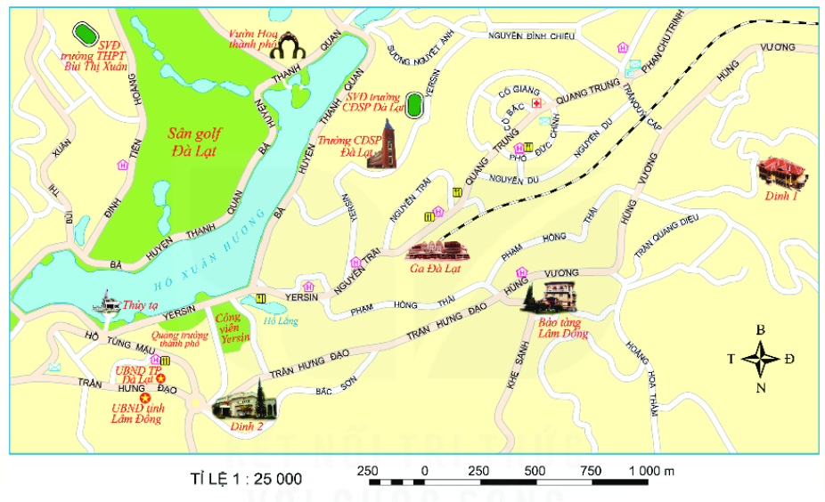
Mô tả đường đi từ Trường SĐSP Đà Lạt đến Ga Đà Lạt, từ Ga Đà Lạt đến Bảo tàng Lâm Đồng?
Tìm trên bản đồ các địa điểm: Trường SĐSP Đà Lạt,
Ga Đà Lạt, Bảo tàng Lâm Đồng?
Hình 3. Một phần bản đồ du lịch thành phố Đà Lạt

Slide 18

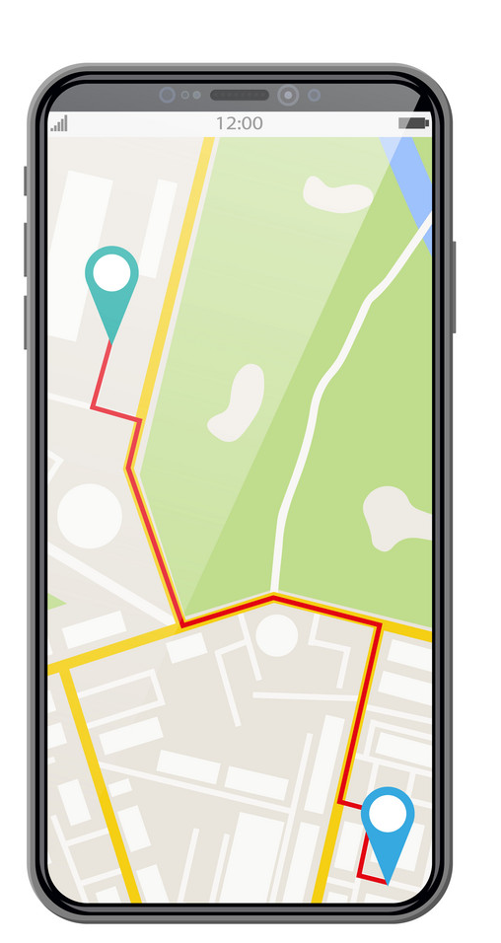
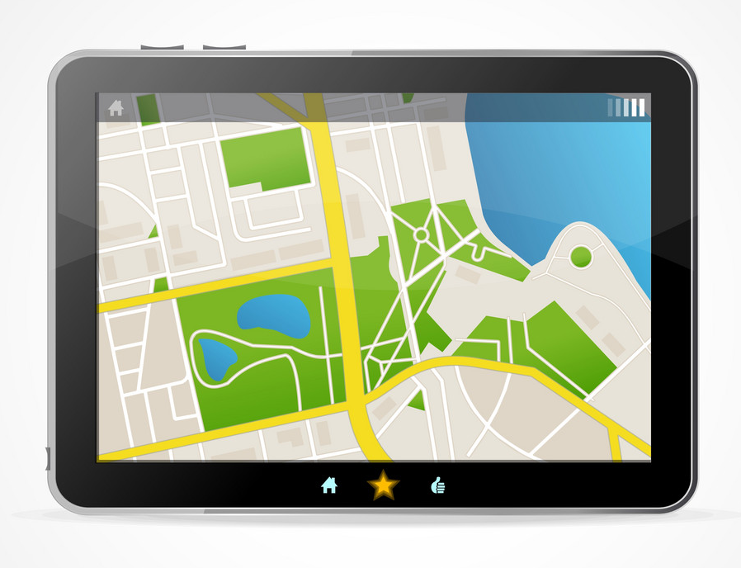
3
Tìm đường đi trên bản đồ
b, Tìm đường đi trên google map
Trang wed: http //www.google.com maps

Slide 19
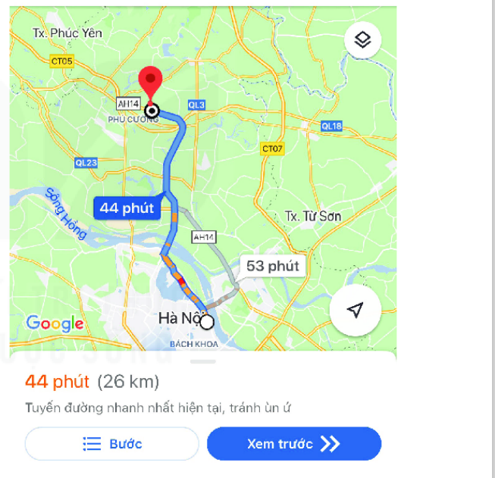
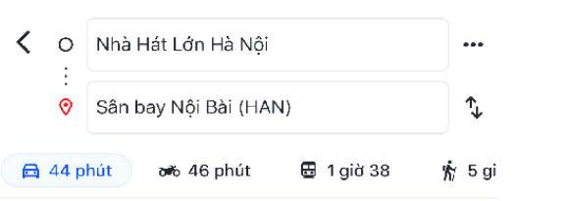
3
Tìm đường đi trên bản đồ
b, Tìm đường đi trên google map
Nêu các bước tìm đường đi trên google map?
Mở google map trên thiết bị
Nhập tên địa điểm nơi cần đến
Để tìm đường đi: nhập 2 địa điểm nơi đi, nơi đến
Bước 1
Bước 2
Bước 3

Slide 20






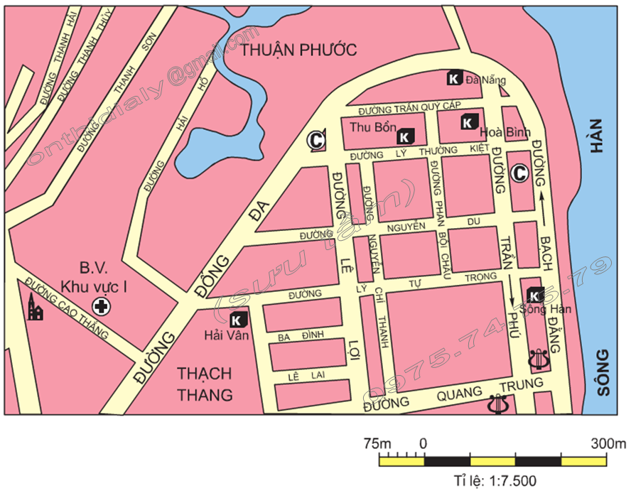















LUYỆN TẬP – VẬN DỤNG

Slide 21

1
Kí hiệu bản đồ dùng để
A. Xác định phương hướng trên bản đồ
B. Xác định tọa độ địa lí trên bản đồ
C. Thể hiện các đối tượng địa lí trên bản đồ
D. Biết tỉ lệ của bản đồ
ĐÁP ÁN
C
ANS
BACK

Slide 22
2
Để thể hiện một nhà máy trên bản đồ, người ta dùng loại kí hiệu nào?
A. Kí hiệu điểm
B. Kí hiệu đường
C. Kí hiệu diện tích
D. Cả ba loại kí hiệu trên
ĐÁP ÁN
A
ANS
BACK

Slide 23
Quốc gia nào không tiếp giáp trên đất liền với nước ta?
3
A. Trung Quốc
B. Lào
C. Cam – pu - chia
D. Ma – lai- xi- a
ĐÁP ÁN
D
ANS
BACK

Slide 24
4
Huyện đảo Hoàng Sa là đơn vị hành chính thuộc tỉnh/ thành phố nào?
A. Quảng Nam
B. Đà Nẵng
C. Khánh Hòa
D. Phú Yên
ĐÁP ÁN
B
ANS
BACK

Slide 25
5
Các kí hiệu sau thuộc loại kí hiệu nào?
Than đá
Dầu mỏ
3143
Đỉnh núi
ĐÁP ÁN
Kí hiệu điểm
ANS
BACK

Slide 26
6
Các tỉnh sắp xếp theo thứ tự từ bắc vào nam?
A. Nghệ An- Thanh Hóa - Hà Tĩnh- Quảng Bình
B. Thanh Hóa - Nghệ An - Hà Tĩnh - Quảng Bình
C. Hà Tĩnh- Nghệ An- Thanh Hóa - Quảng Bình
D. Quảng Bình - Hà Tĩnh - Nghệ An - Thanh Hóa
ĐÁP ÁN
B
ANS
BACK

Slide 27
LUYỆN TẬP – VẬN DỤNG
Sử dụng bản đồ du lịch Việt Nam để lên kế hoạch cho một chuyến đi du lịch 3 ngày. Hãy chọn các điểm dừng chân và lên kế hoạch cho chuyến đi. Hãy chọn phương tiện di chuyển và nơi em muốn dùng chân

Slide 28

Dặn dò
1
Xem lại bài đã học
2
Hoàn thành bài tập SGK ( BT 1,3)
Chuẩn bị bài 5: Lược đồ trí nhớ.Với các nội dung: - Khái niệm lược đồ trí nhớ. Các bước vẽ lược đồ trí nhớ.
3

Slide 29

Cảm ơn quý thầy cô và các em,
Chúc quý thầy cô và các em sức khỏe!

